Slide 1
Обязательные требования к современному PACS
Как отделить зерна от плевел?

Slide 2
Присутствует смешение понятий
Как назвать комплексное решение?
Нужно договориться о терминологии:
РИС
PACS
Система экспертной постобработки
VNA – универсальный архив масштаба МО или региона для радиологических и мультимедийных данных из разных отделений
РИС
Радиологическое отделение
-ologies

Slide 3
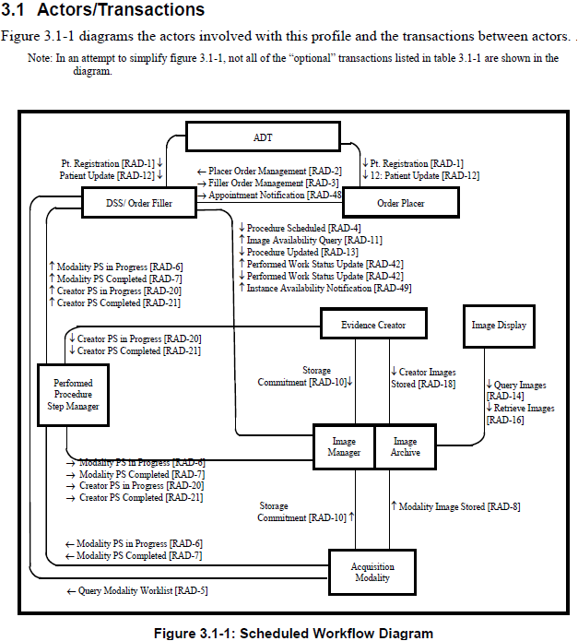
Системы: Модальности, РИС, PACS, МИС/ЭМК Роли по IHE: Order Placer DSS/Order filer PPS Manager Image Manager Image Archive Image Display Evidence Creator Взаимодействие в соответствии с профилем IHE SWF
Роли и транзакции ИС в радиологии стандартизованы
МИС
ЭМК
HL7
РИС
HL7
DICOM
HL7
DICOM
PACS
DICOM
DICOM
DICOM

Slide 4
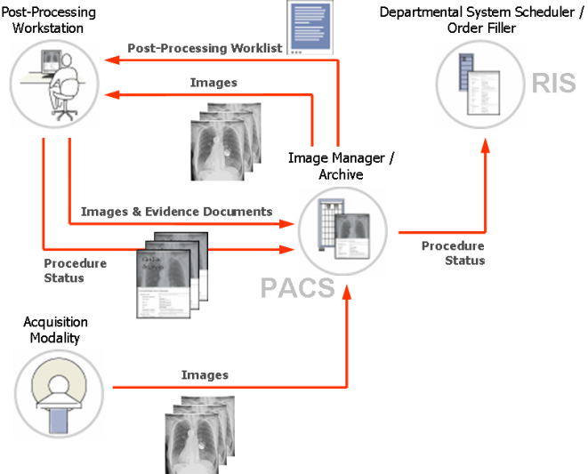
Отличие ролей PACS и станций постобработки ED – результаты постобработки http://wiki.ihe.net/
Станция Постобработки создает ED – Evidence Documents (SR, SC, CAD)
Профили IHE ED, IHE RWF, IHE PPWF, IHE SINR
ED передаются в PACS: DICOM-объекты – SR, KOS, SC
PACS обеспечивает универсальный интерфейс диагностического и клинического просмотра и обработки в масштабе МО.
Опции: Интеграция пакетов постобработки
Создание заключения
в едином рабочем пространстве
PACS/RIS c использованием
исходных изображений
и результатов постобработки

Slide 5
Тема PACS актуализируется снизу и сверху Требования зависят от уровня инициаторов проекта
Запрос радиологов:
Надежное архивирование
Средства создания заключений
На втором плане:
- Уникальная идентификация
Оптимизация рабочего процесса в отделении за счет интегрированной РИС.
Доступ к результатам других МО. Доступность результатов клиницистам.
Нет интереса:
- К единому архивированию изображений из других отделений.
- К интеграции с внешними системами МИС, ЭМК
Со стороны групп ИТ, администрации МО:
Интеграция с МИС, ЭМК -> прозрачность, учет, бизнес-анализ
Оптимизация в масштабе МО от направления до получения результатов
Выполнение требований региональных властей по интеграции с ЕГИСЗ.
Слабое понимание процессов в радиологии, кардиологии, иных отделениях
Со стороны региональных и федеральных властей:
- Интеграция с ЕГИСЗ: консолидация данных для обмена и администрирования.
Надежное архивирование
Средства создания заключений
На втором плане:
Оптимизация рабочего процесса в отделении
Доступ к результатам других МО.
Нет интереса:
- К единому архивированию изображений из других отделений.
- К интеграции с внешними системами МИС, ЭМК
По инициативе отдела ИТ и администрации:
Интеграция с МИС, ЭМК

Slide 6
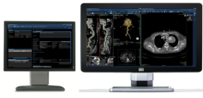
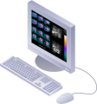
Упрощенный сценарий.
ИЭМК
ЭР
МИС
ЭМК
Направление
HL7 ORM
Заключение
HL7 ORU
WADO
Создание
заключения
RIS
HTTPS
HL7
DICOM SR
PACS
DICOM
DMWL
MPPS
Change Sync
Prefetch
ED
D-Store
VNA

Slide 7
Локальные PACS/РИС с точки зрения интеграция в ЕГИСЗ Нельзя внедрять новые системы, не готовые к региональной интеграции
Гарантия уникальной идентификации (MPI)
Прием и обработка электронных направлений (HL7) из Р-МИС
Регистрация и поиск всех исторических результатов пациента в инфраструктуре документооборота региона
Интеграция в инфраструктуру обмена документами (VNA, XDS, XDS-I)
Оптимизация внешнего трафика:
Сжатие при хранении и передаче между PACS и VNA
Prefetching и правила релевантности
Логика маршрутизации и архивирования (оптимизация загрузки канала связи)
Веб-доступ к внешним архивам вместо загрузки (WADO)
Интеграция с порталом ИЭМК
кросс-авторизация, уведомления, контекстный вызов просмотровщика, логика работы с ключевыми изображениями.
Защита информации (152 ФЗ, IHE ATNA):
Криптозащита каналов передачи данных.
Централизованная авторизация, аудит всех транзакций с ПДн
Учет информированного согласия

Slide 8
Информационная инфраструктура ЕМИАС
СПУ
СУПП
СИМИ
Визуализация
на портале ИЭМК
Интеграционная шина
XDS “Forcare”
УКО
ФС ЕГИСЗ
Централизованный
Просмотр
Второе мнение
удаленные консультации
ЭМК
ЭМК
УЗИ
Локальные
сервисы
PACS/РИС
ГП-1
ГП-2
ГП-n
ГБ
ГКБ
Эхо УЗИ
DMWL
Прямая передача
Удаленный просмотр
Центральное
архивирование
DMWL
Автономный просмотр
Временное хранение
Центральное
архивирование
Архивирование
радиологических
результатов
Результаты
радиологии
Кардиологии
Мультимедиа
Облачный
PACS/РИС
СУРР
VNA=СЦАРИ
XDS
ЕРИС
Сервисы ЕРИС для 63 МО
Сервисы ЕРИС для дополнительных МО
Сервисы ЕРИС для многопрофильных больниц
Интеграция с ЕГИСЗ

Slide 9
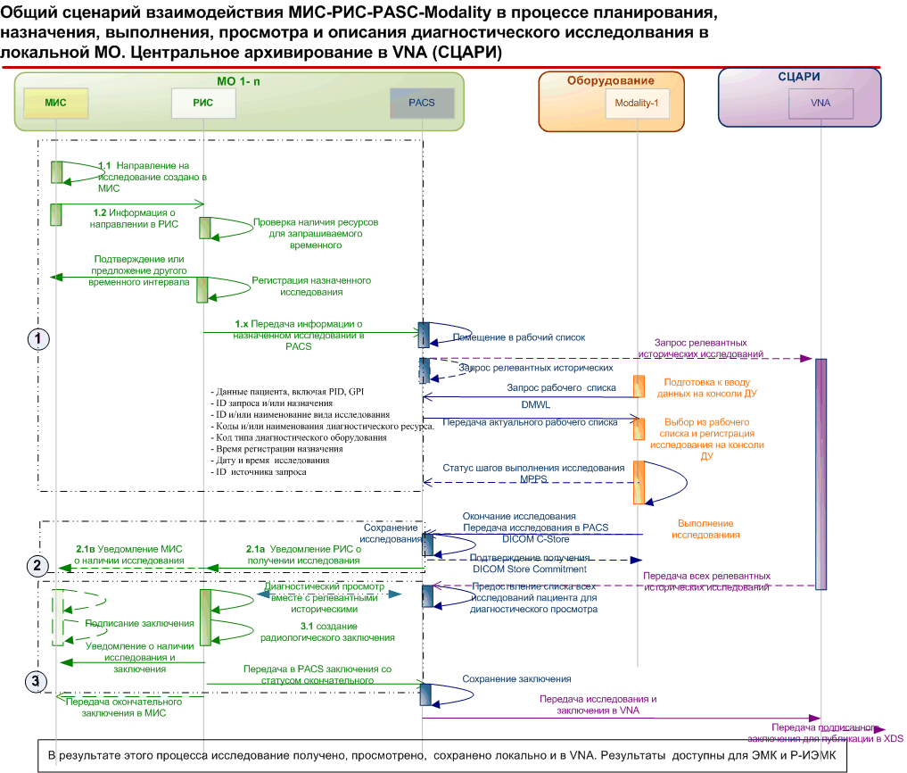
Взаимодействие ИС в радиологическом процессе Сценарии должны быть частью ТЗ
Поддержка стандартных интерфейсов интеграции с внешними системами РИС/МИС (IHE SWF/RWF/SINR). Примеры реализации.
Наличие глубокой интеграции с выбранной системой РИС. Поддержка дополнительных сценариев взаимодействия с РИС и внешними системами для оптимизации рабочего процесса.
Диаграммы поддерживаемых сценариев взаимодействия должны быть обязательной частью ТЗ , КП, плана приемки.

Slide 10
Цена ошибок - миллионы потерянных инвестиций.
Не обеспечена уникальная идентификация пациента – > свалка данных в архиве -> ручной творческий поиск исследований пациента.
Невозможно запросить исторические исследования
ЭМК не увидит всех результатов
Проприетарный формат сжатия/хранения
Затруднена или невозможна миграция данных в другой стандартный PACS, VNA
Создание и администрирование локального долговременного архива при наличии централизованного архива и требований интеграции в ЕГИСЗ
Выброшенные деньги – от единиц до десятков миллионов рублей
Отсутствие контекстной интеграции с внешними приложениями - > Риск прикрепить результаты не к тому пациенту.
Отсутствие поддержки стандартных сценариев интеграции -> затруднена или невозможна интеграция с внешними ИС -> разработка адаптеров или замена с потерей инвестиций
Неподтвержденная производительность, масштабируемость -> замена с потерей инвестиций

Slide 11
Призыв к экспертам и вендорам
Договориться о терминологии
Создать прототип базового ТЗ
Поддержка стандартов (только необходимых)
Сценарии рабочих процессов
Сценарии приемки
Условия тестирования измеряемых параметров
Требования к локальным системам должны быть гармонизированы с концепцией ЕГИСЗ.

Slide 12
Ряд критериев выбора PACS (PACS + RIS)
Поддержка заданных сценариев рабочих процессов с использованием стандартов хранения, коммуникации и интеграции (DICOM, HL7, IHE)
Обязательное предоставление деклараций соответствия (Conformance Statements)
Сценарии приемки
Двусторонняя экранная синхронизация контекста и авторизации PACS<->RIS.
Оптимальное взаимодействие с централизованным архивом (VNA)
Гибкая логика архивирования во внешний архив (DICOM Store & Remember)
Быстрый доступ ко всем релевантным историческим исследованиям: Логика заблаговременной загрузки, правила релевантности, оптимизация трафика
Механизмы синхронизации изменений (IHE IOSC)
Веб-доступ к результатам.
Поддержка доступа WADO
Zero Footprint Viewer: Инструменты визуализации, число одновременных подключений
Интеграция с ЭМК, ИЭМК. Кросс-авторизация (LDAP, SSO)
API для контекстной интеграции с внешними приложениями.
Совместимость с другим PACS: IHE CPI, IHE MIMA, IHE KIN, IHE ED – гарантия одинаковой интерпретации изображений и сопутствующих DICOM-объектов
Набор основных инструментов мультимодального просмотра и обработки изображений.
Поддержка онлайн коммуникации и телерадиологических сценариев
Современная платформа. Поддержка виртуализации, архитектуры HA&DR
Измеряемые критерии производительности. Платформа и сценарий тестирования – в ТЗ.
Сценарии Failover, Disaster Recovery, подтверждение параметров Avaialability (99.xx%), RTO, RPO
Инсталлированная база. Порядок выпуска и установки обновлений.
Ресурсы развертывания и поддержки

Slide 13
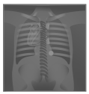
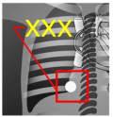
IHE (CPI – Consistent Presentation of Images): гарантия одинаковой интерпретации изображений
Пример профиля IHE: Consistent Presentation of Images (CPI)
Что видит на дисплее радиолог
Что видит клиницист
при просмотре результатов
Согласно профилю IHE CPI
WindowLevel
Flip
Zoom
Annotate
Корректное отображение со всеми внесенными правками и комментариями
Original Image
Все преобразования сделанные радиологом
сохранены
без поддержки профиля IHE CPI
Оригинальное, но
некорректное
отображение
Все преобразования сделанные радиологом утеряны
Notes:
13
13

